Slide 1

EQ Master
——AI赋能的情商提升平台
汇报人：叶晓良

Slide 2

01
项目介绍
02
项目研究进展与成果
03
项目创新点
04
下一阶段研究计划
content
05
总结与展望
目录

Slide 3

01
项目介绍

Slide 4

项目目的与意义
社会需求洞察
理论基础融合
现代社会压力加剧，个体情绪管理与社交技能成为职场与生活竞争力的关键。项目旨在构建全场景情商提升平台，填补鸿蒙生态心理健康领域空白，满足用户对情绪智力提升的需求。
结合CBT、NVC等心理学理论与HarmonyOS NEXT技术优势，实现情绪识别、调节与社交技能训练的科学化、系统化，推动情商教育的数字化转型。
技术与生态创新
利用HarmonyOS NEXT的分布式软总线、方舟编译器等技术，实现跨设备数据实时同步与低功耗运行，构建“设备即服务”的新型交互模式，抢占国产操作系统心理健康赛道。

Slide 5
02
项目研究进展与成果

Slide 6


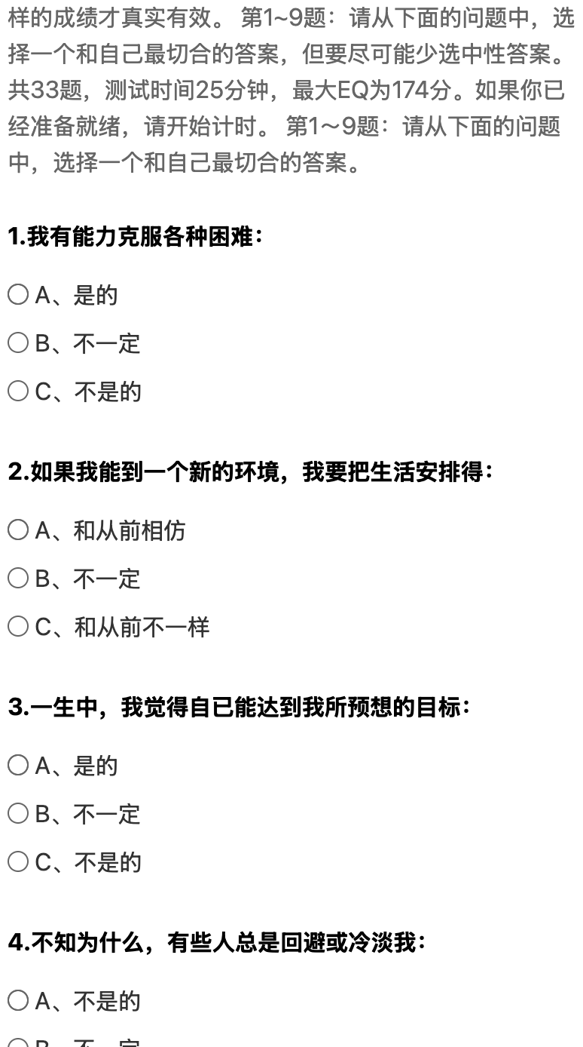
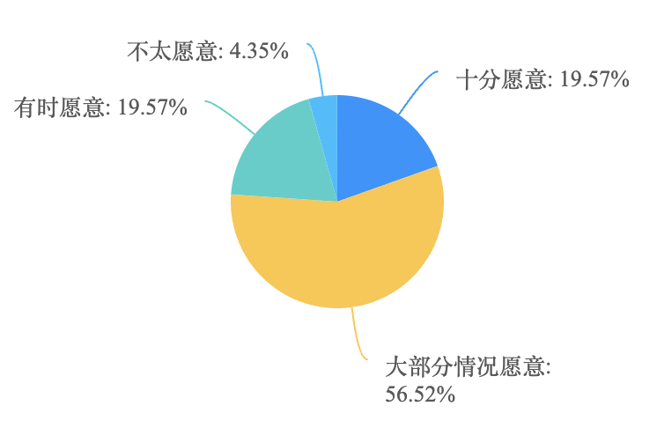
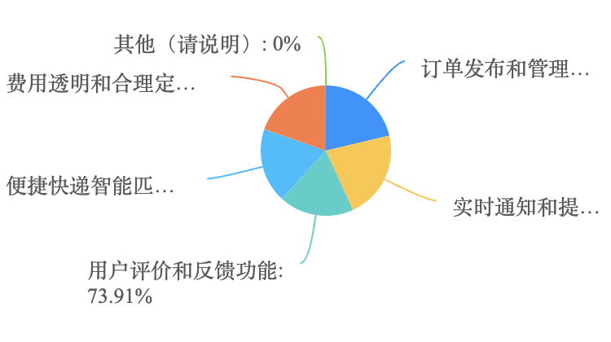
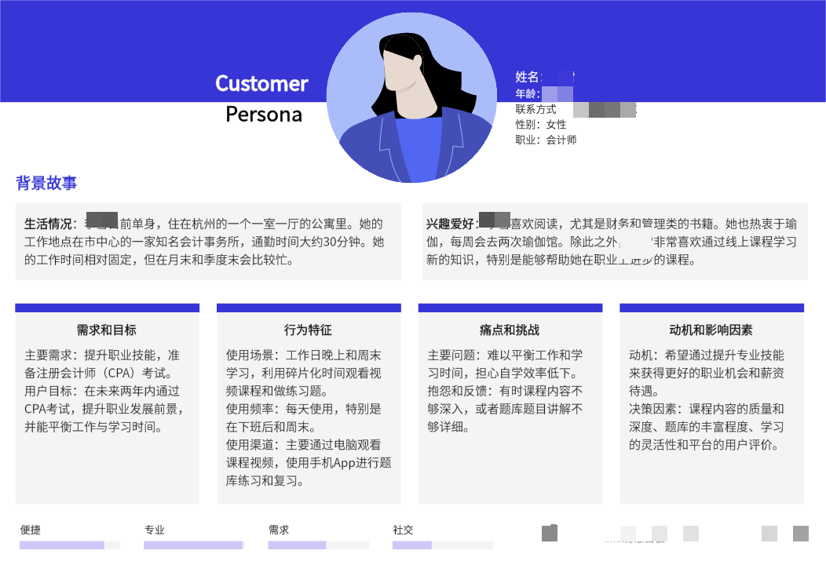
需求分析与产品设计
用户需求挖掘
回收 123 份有效线上问卷；结合 22 名典型用户深度访谈及 Nvivo 编码分析，提炼 8 类核心痛点，输出《用户需求画像报告 V2.0》，为功能优先级调整提供依据。

Slide 7


需求分析与产品设计
竞品分析深化
产品原型优化
在原有 10 + 竞品外，新增 3 款国产鸿蒙心理类 APP，补充 3 个新增维度对比形成《竞品对标矩阵 V1.1》，明确 “鸿蒙原生 + AI 角色扮演评分” 差异化优势，已用于产品功能优先级排序。
迭代 3 版高保真原型，新增 2 个核心交互点；经即时设计标注跳转逻辑，输出《交互设计规范文档》并明确关键技术指标，为开发提供依据。

Slide 8
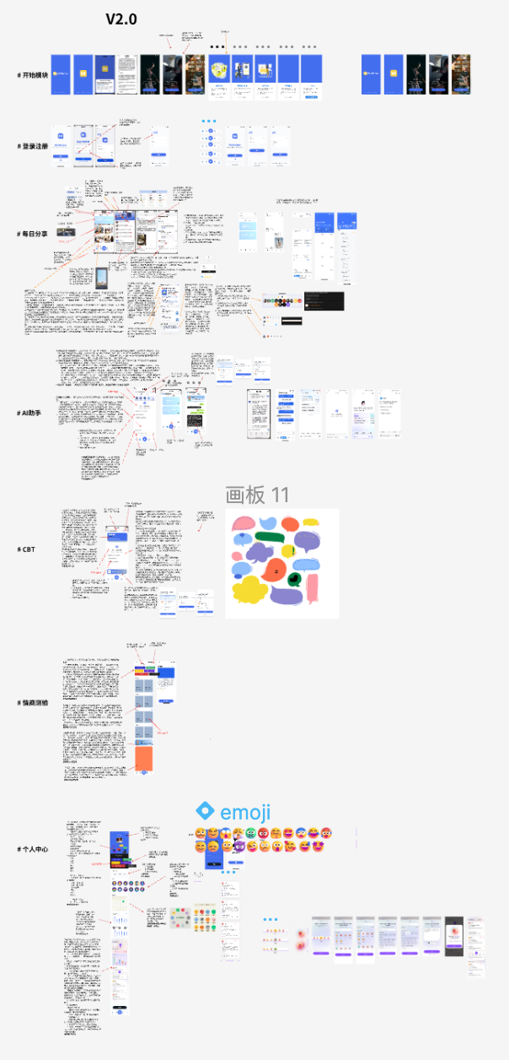

Slide 9
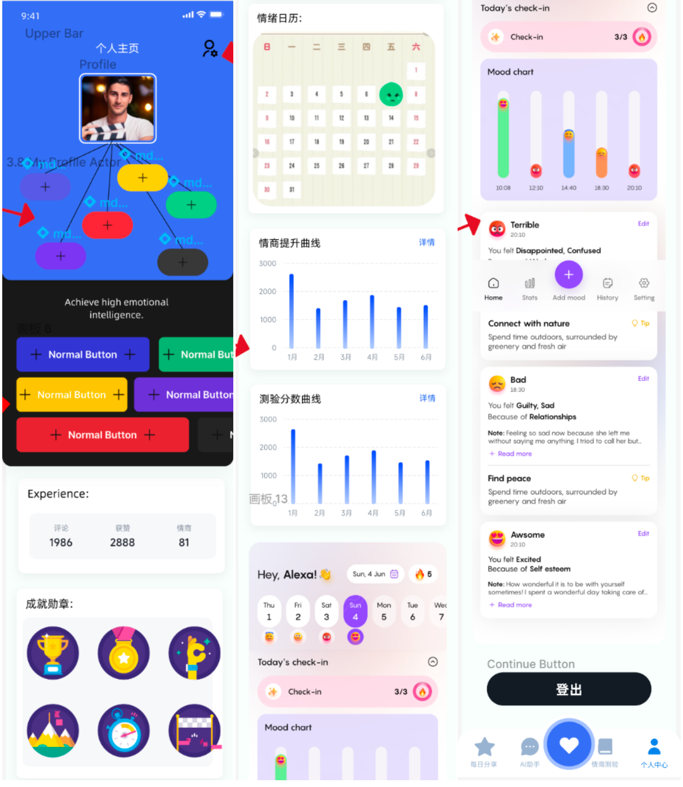
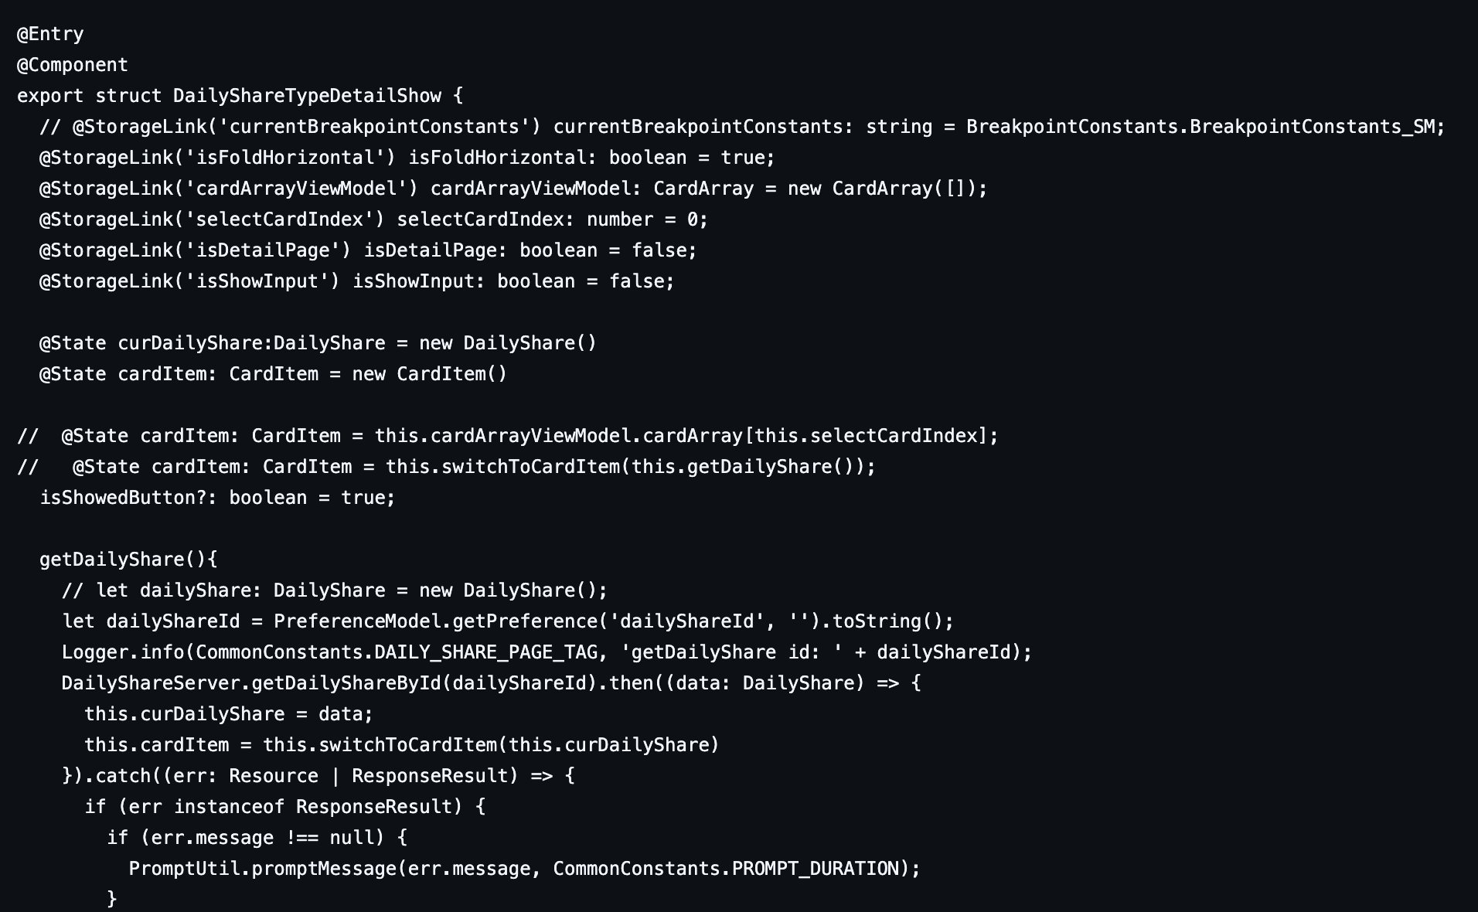
技术研发与功能实现
前端开发（HarmonyOS 原生）
用 ArkTS 完成 5 大核心模块界面开发（90% 页面视觉还原，偏差≤2px），通过 Stage 模型实现跨模块数据流及 CBT 训练进度与成长曲线实时联动。

Slide 10
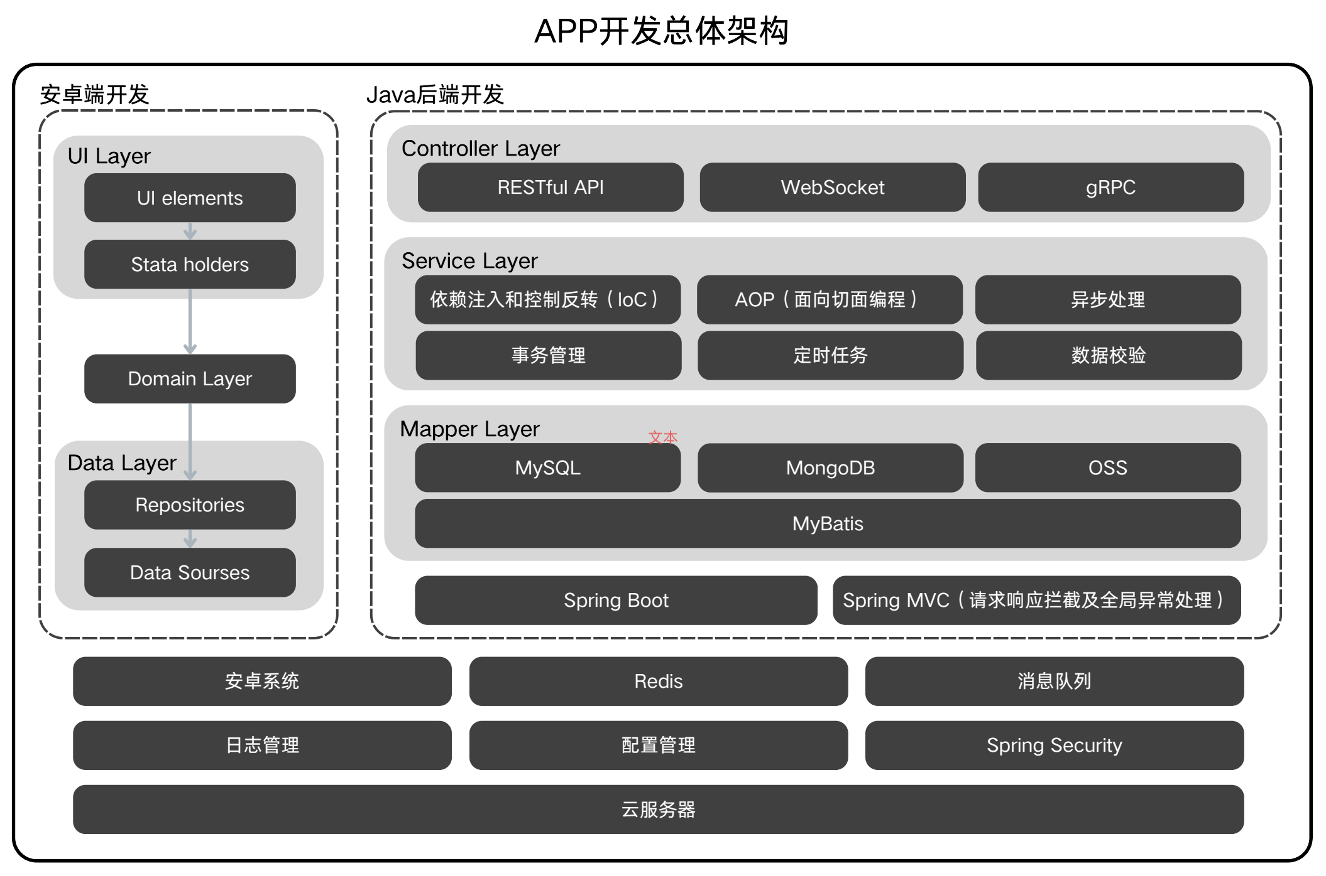
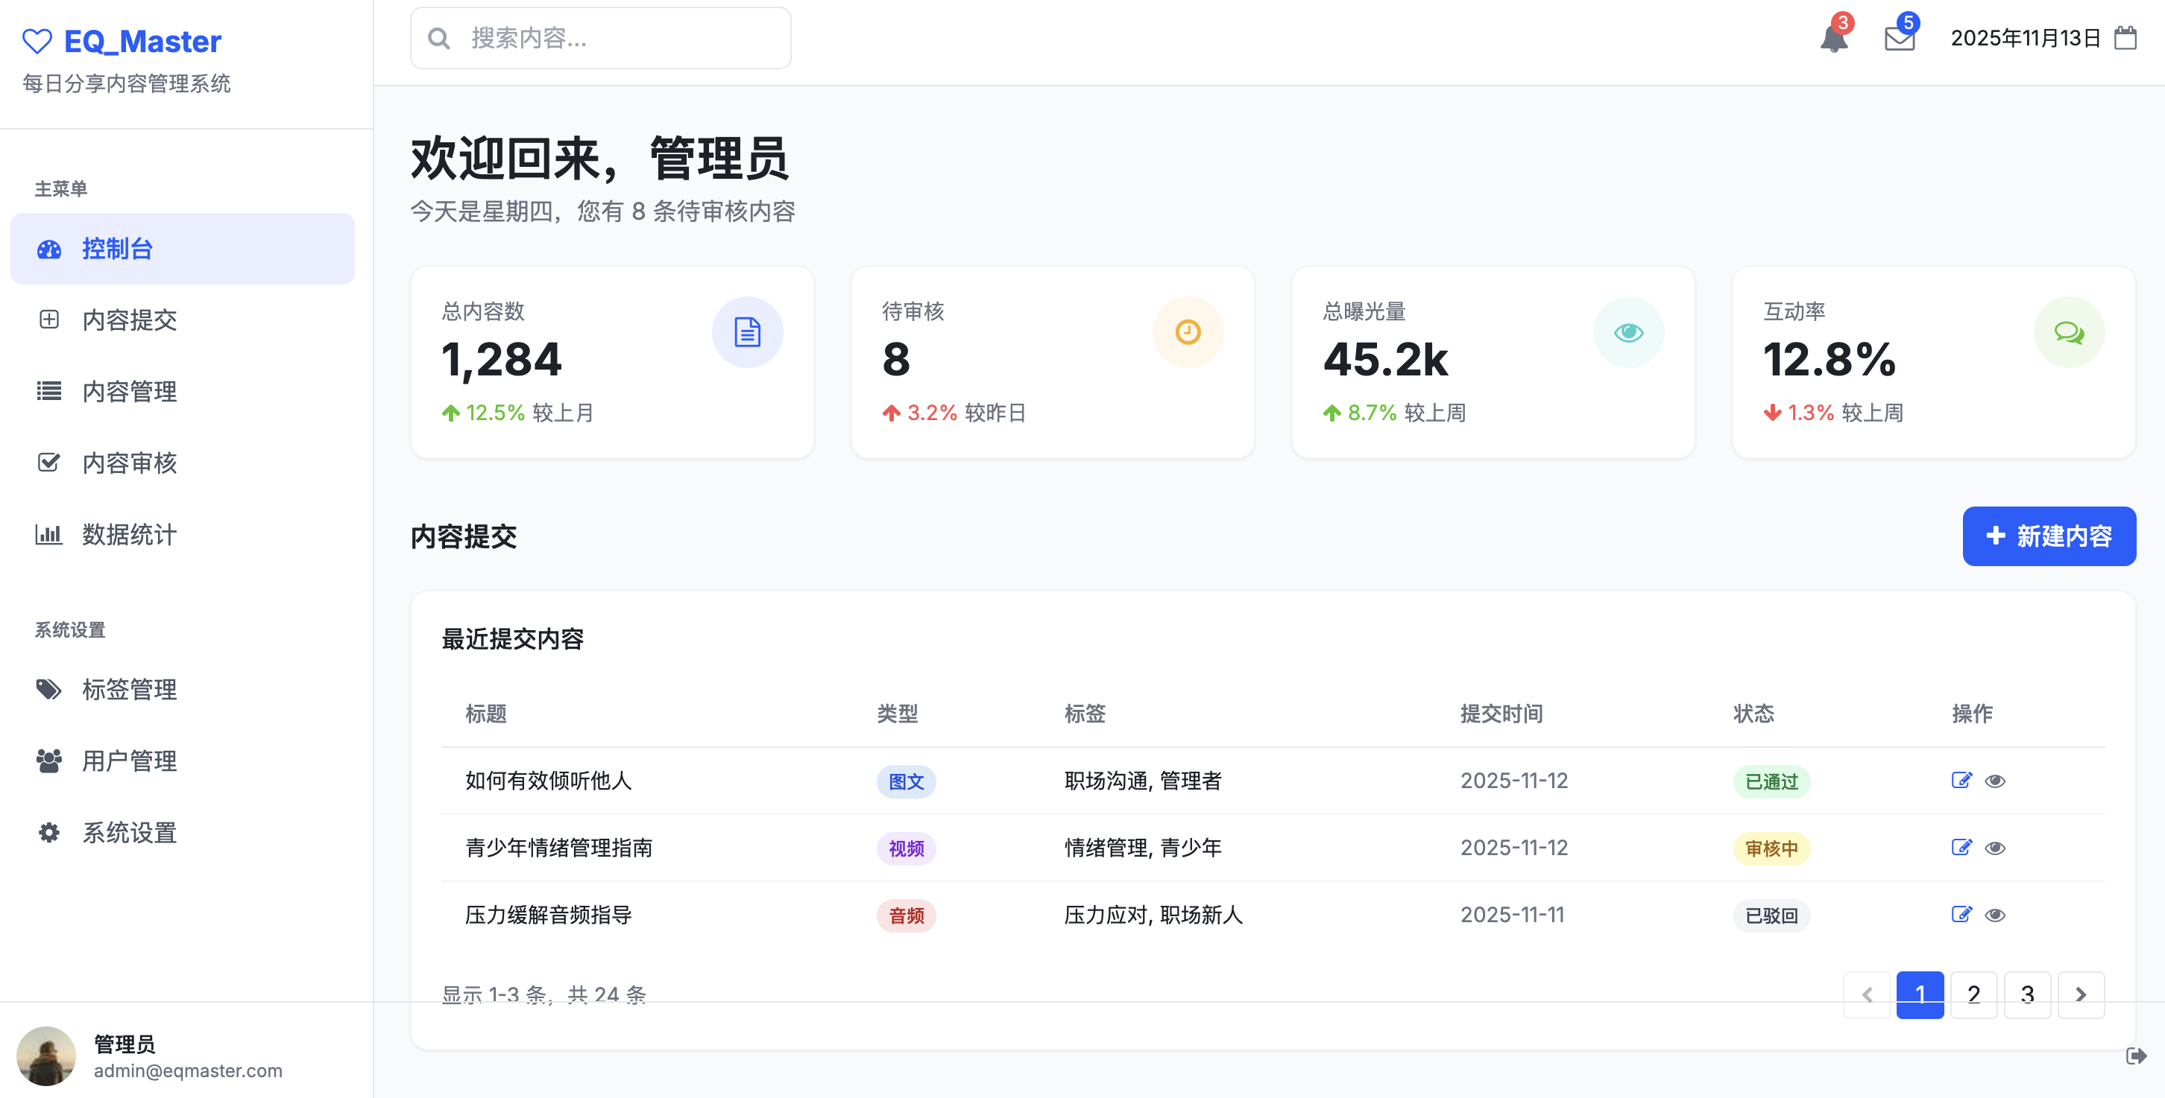
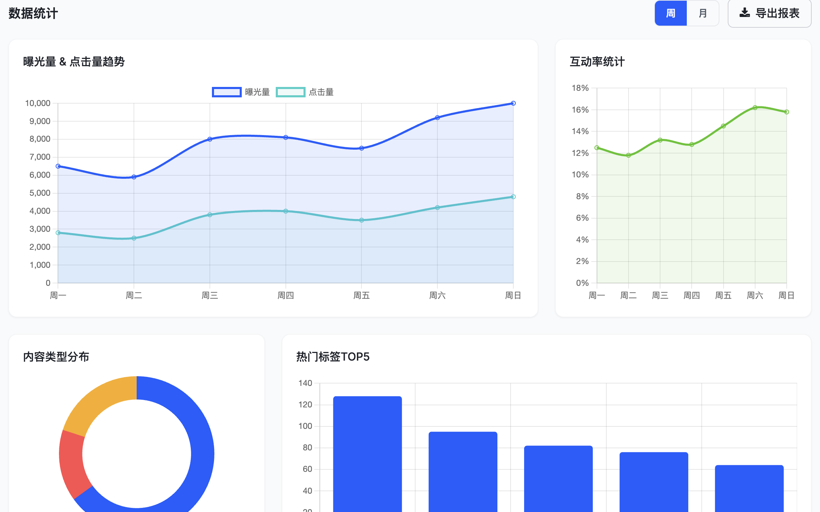
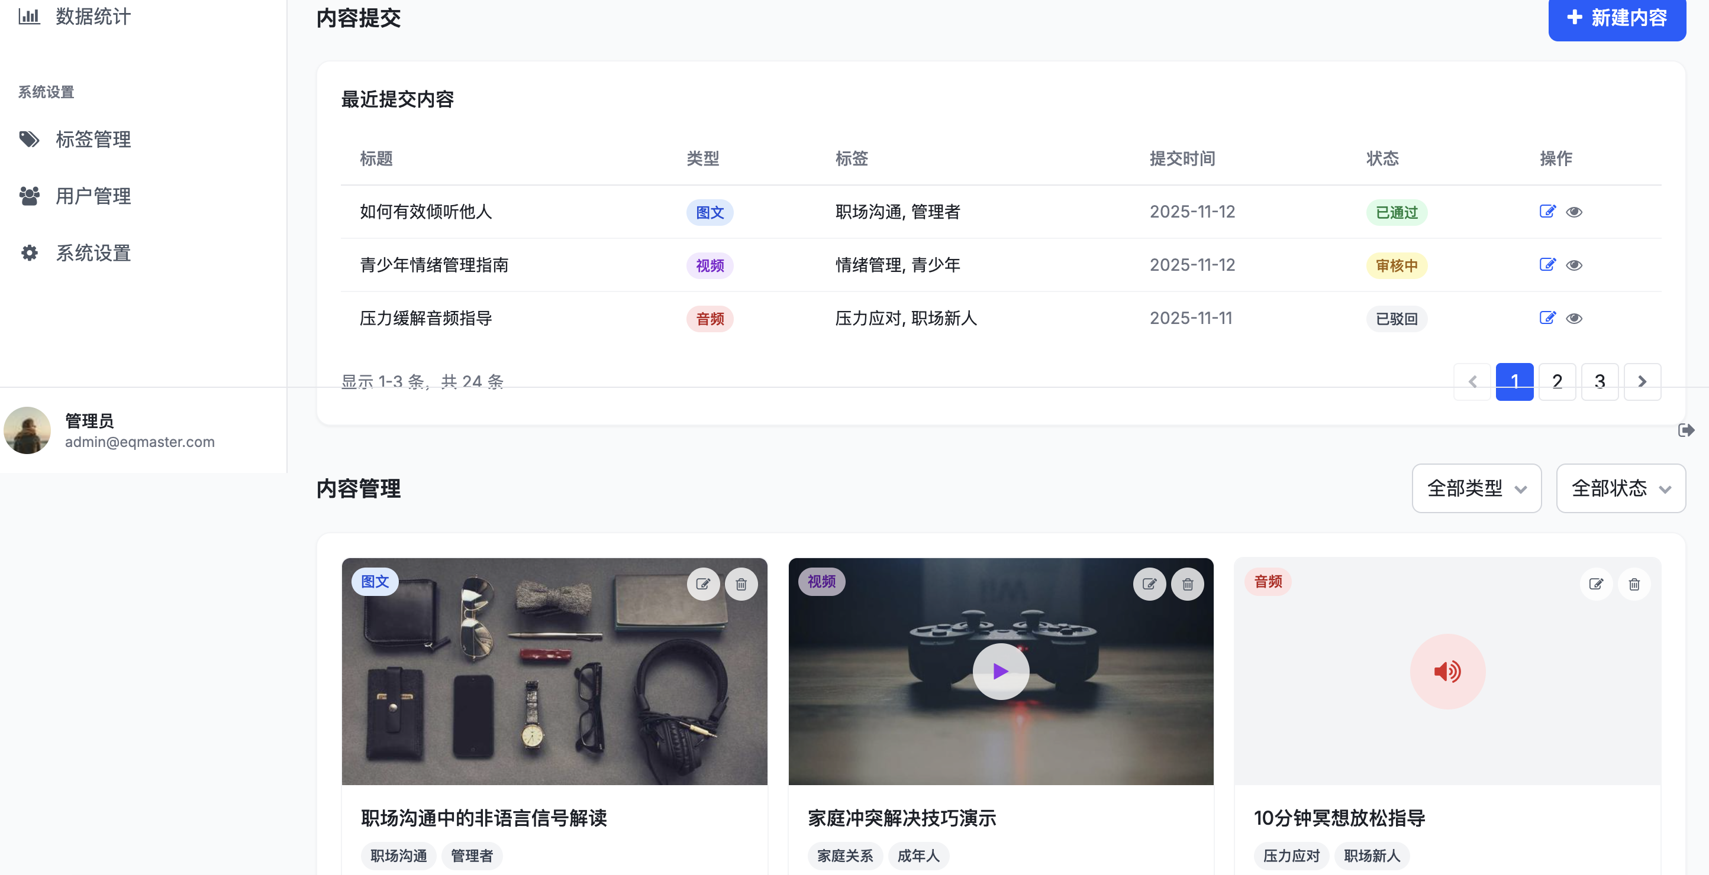
技术研发与功能实现
后端开发（Java）
SpringCloud 搭建微服务（Nacos、Ribbon、RabbitMQ、ES、Sentinel、Seate），MySQL+Redis存储；Web端内容管理后台主体完成，支持素材处理、标签分类及数据实时展示与周期导出。

Slide 11
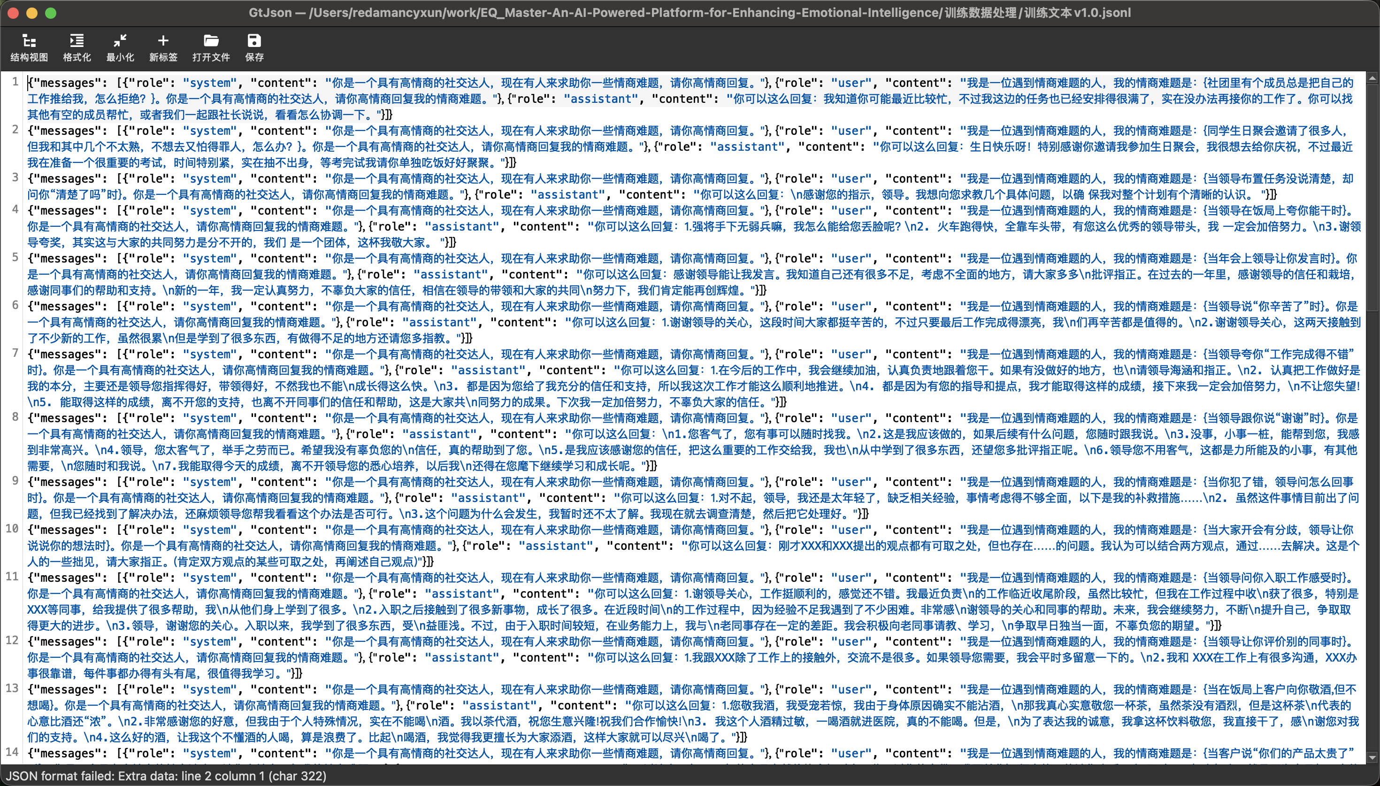
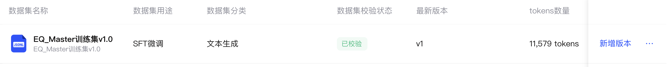
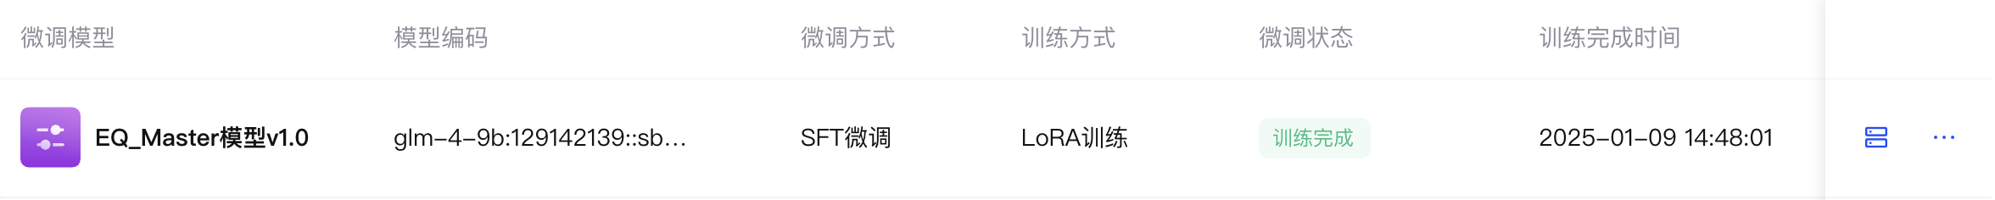
技术研发与功能实现
AI 模型优化
构建 1.8 万条中文情商语料库（含 CBT 干预对话 5.1 千条、高情商社交案例 1.7 千条）并完成清洗，通过 LoRA 技术微调 GLM4-9B 模型 2 轮，情绪识别准确率 86%。

Slide 12
03
项目特色与创新点

Slide 13



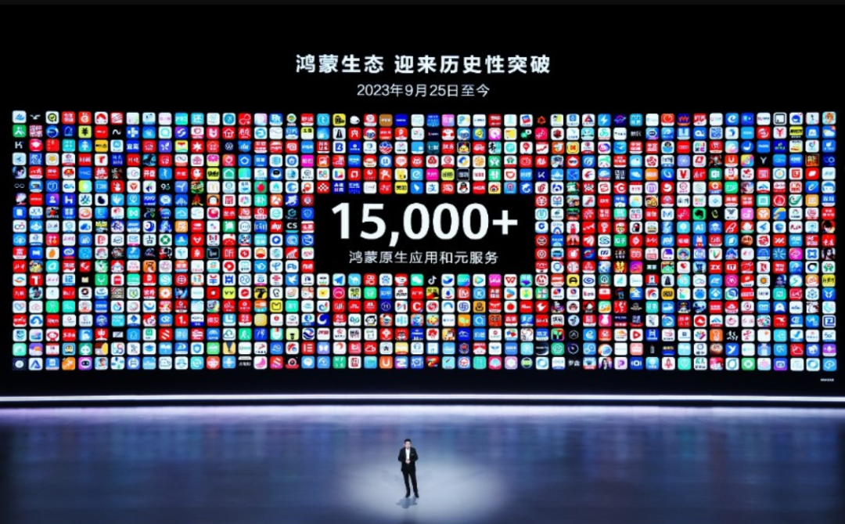
HarmonyOS NEXT 技术赋能，突破跨端体验边界
蓝海生态先发优势
优化架构确保高效
作为鸿蒙心理健康领域创新应用，享受华为应用市场专属流量入口，深度参与鸿蒙人机交互规范制定，主导情绪交互标准，形成先发护城河。
利用HarmonyOS NEXT的方舟编译器和内存管理机制，实现APP快速启动与低功耗运行，结合懒加载、上滑刷新等交互优化，提升长列表浏览流畅度。
多端部署无缝体验
支持跨设备的流转、迁移和协同，如用户可以在手机上开始情绪管理任务，在平板上继续完成，提升使用便捷性，实现全场景无缝衔接式情商训练场景。

Slide 14




AI 深度赋能，打造智能交互闭环
全流程AI助手服务
情绪分析与智能聊天
构建感知-分析-干预-反馈闭环，将心理学理论转化为智能训练工具，精准赋能情绪识别到社交技能提升。
提炼场景，识别情绪与认知，对比评分，历史归档，提供个性化推荐，实现情商难题的智能解析与建议。
沉浸式角色扮演训练
预设多主题场景，自定义角色，AI模拟对话并实时评分，强化社交策略实践，提升共情与表达能力。

Slide 15
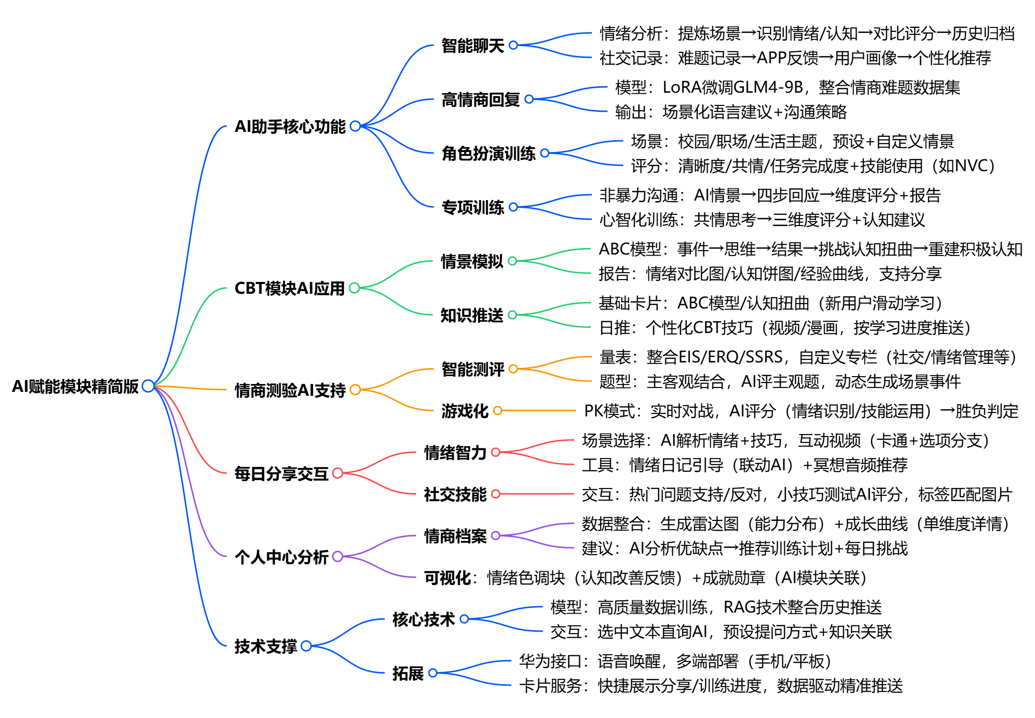

Slide 16
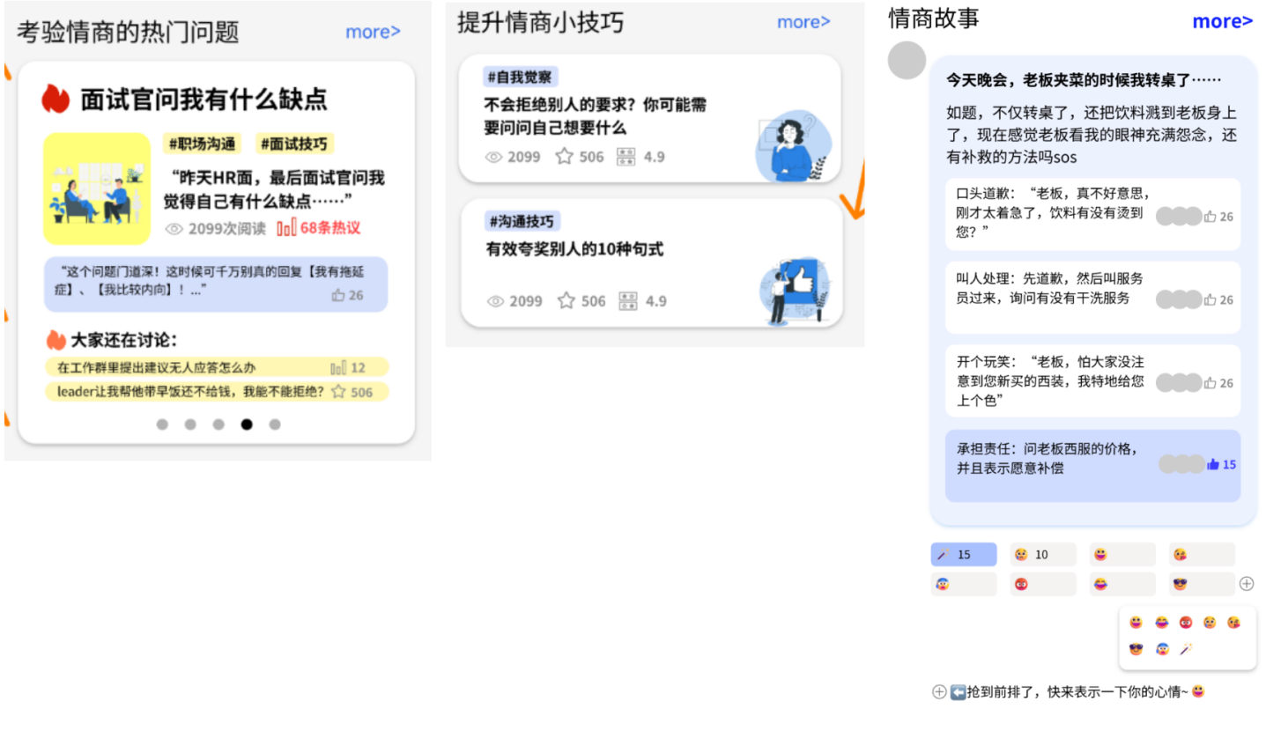
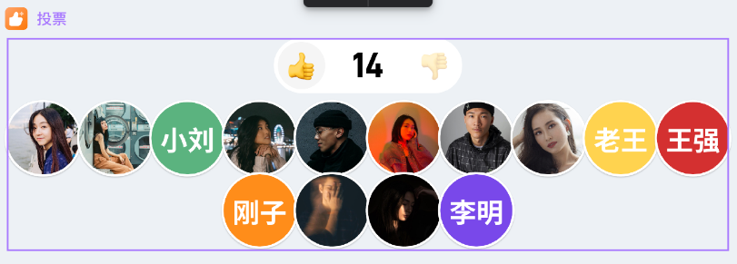
多模态内容生态，构建立体化学习场景
全维度知识覆盖
互动与反馈机制
多模态服务生态
沉浸式内容呈现
细分情绪感知、情绪管理等模块，结合情景模拟与互动课程，实现认知学习到实践应用的闭环。
支持点赞、收藏、分享，设计投票、测试等互动，引入积分与奖励机制，形成用户自驱的情商提升闭环。
整合积极心理学、CBT、NVC理论，构建认知-情感-行为干预体系，实现从情绪识别到行为优化的闭环。
采用动画、互动视频、情绪词汇游戏等多模态形式，结合图形渲染能力，打造趣味化学习体验。

Slide 17
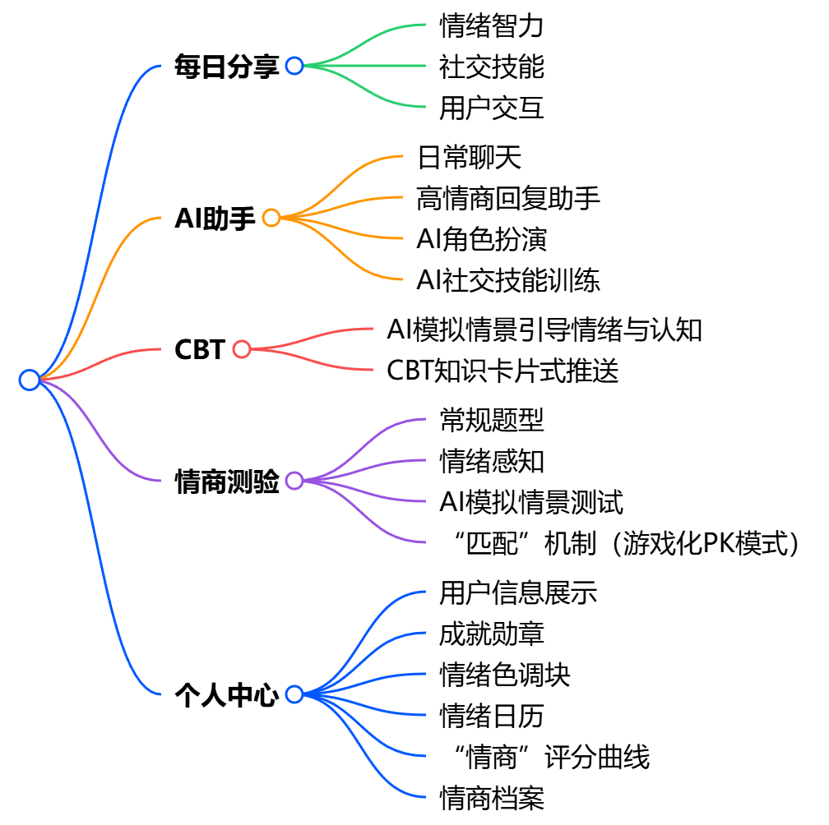

Slide 18
04
下一阶段研究计划

Slide 19
技术优化与功能完善
AI 模型升级
核心功能落地
跨设备体验升级
扩充 5 万条中文情商场景语料库，继续通过 LoRA 技术微调 GLM4-9B 模型，提升情绪识别准确率至 90% 以上，完善 16 类认知扭曲识别功能。
完成 AI 角色扮演模块开发，覆盖职场、家庭、校园等 8 类场景，实现三维度评分反馈；优化情绪调节工具，新增正念冥想音频、认知重评训练等功能。
优化分布式协同能力，实现大文件快速同步，完善智慧屏、穿戴设备适配，确保多端交互一致性。

Slide 20

内容生态建设与效果验证、产品迭代
扩充内容储备
优化内容分发
开展实证研究
可用性测试
将多模态素材库扩充至 5000 + 条，新增互动视频、动画短片等形式，重点开发非暴力沟通、心智化训练等专题内容。
基于用户画像实现精准推送，完善 “每日分享” 内容更新机制，确保内容时效性与针对性。
招募 150 名用户进行随机对照试验，对比实验组与对照组的情商能力变化，通过 SPSS 进行数据统计分析，验证产品有效性。
收集 200 + 用户反馈，针对界面交互、功能实用性等进行优化，将 APP 版本迭代至 1.0 正式版。

Slide 21
知识产权与推广
软件著作权申请
项目推广
提交著作权申请，完善核心算法保护方案。
以华东师范大学为试点，通过校园宣传、社群推广等方式扩大用户覆盖，目标积累百名种子用户，收集真实使用数据用于后续迭代。

Slide 22
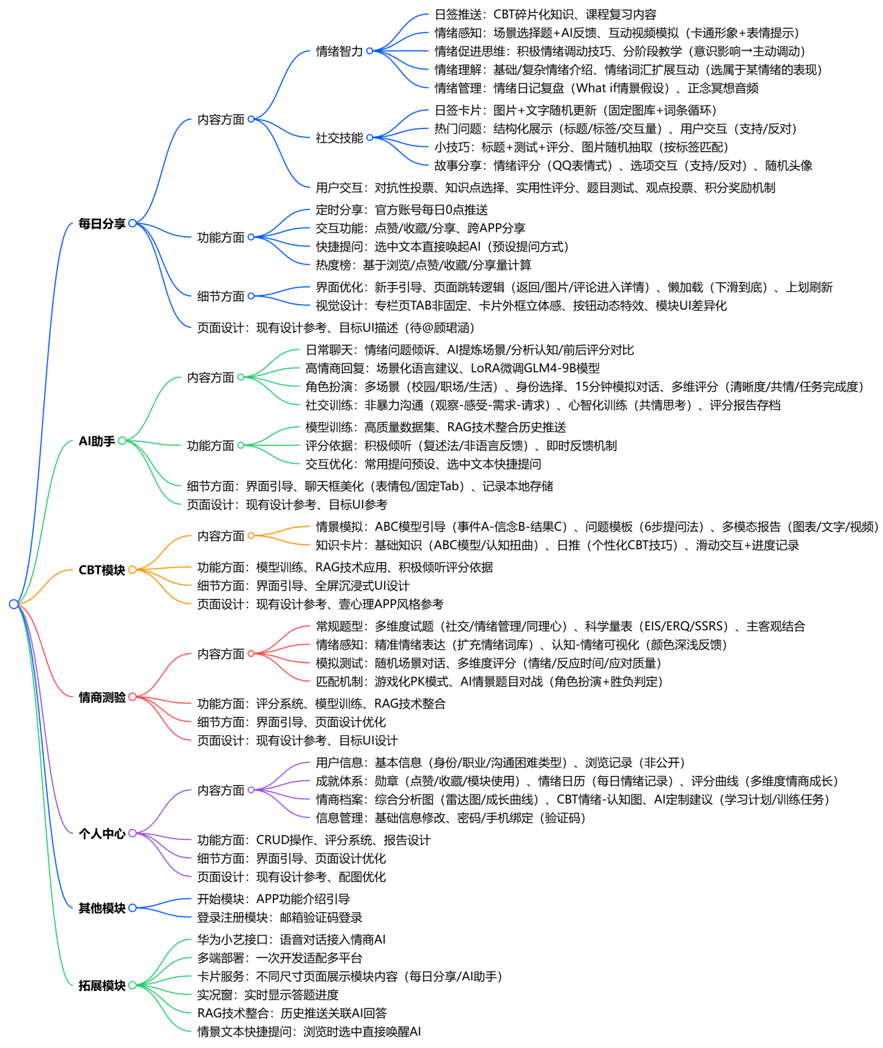

Slide 23
05
总结与展望

Slide 24
EQ_Master平台具有创新性的AI赋能模式，能够实现精准的情绪识别和个性化的情商提升服务，满足用户多样化的需求。平台的功能丰富、特色鲜明，为用户提供了全方位、沉浸式的学习体验。
01
02
团队具备跨学科的专业能力和丰富的行业经验，能够确保平台的技术研发、课程设计和运营管理高效、优质地进行。同时，平台具有很好的商业模式范例，具有良好的盈利前景和发展潜力。
03
随着平台的不断发展和完善，我们相信EQ_Master将成为全球领先的情商提升平台，帮助更多的人提升情商，改善人际关系，实现个人和职业的成功。
总结与展望
04
在未来，我们将不断探索和创新，结合最新的技术和研究成果，为用户提供更优质、更智能的服务。同时，积极拓展全国市场，将平台推广到全国各地，让更多的人受益于AI赋能的情商提升服务。

Slide 25
THANKS
汇报人：叶晓良

